Slide 1
Отношения между понятиями

Slide 2
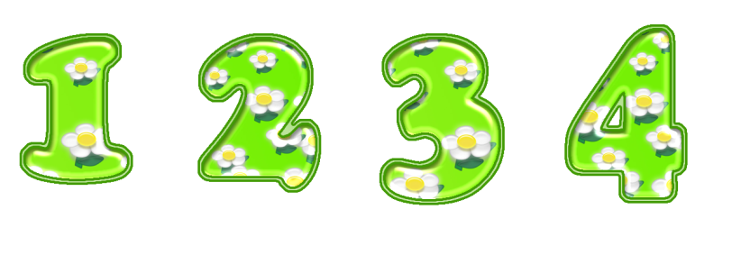
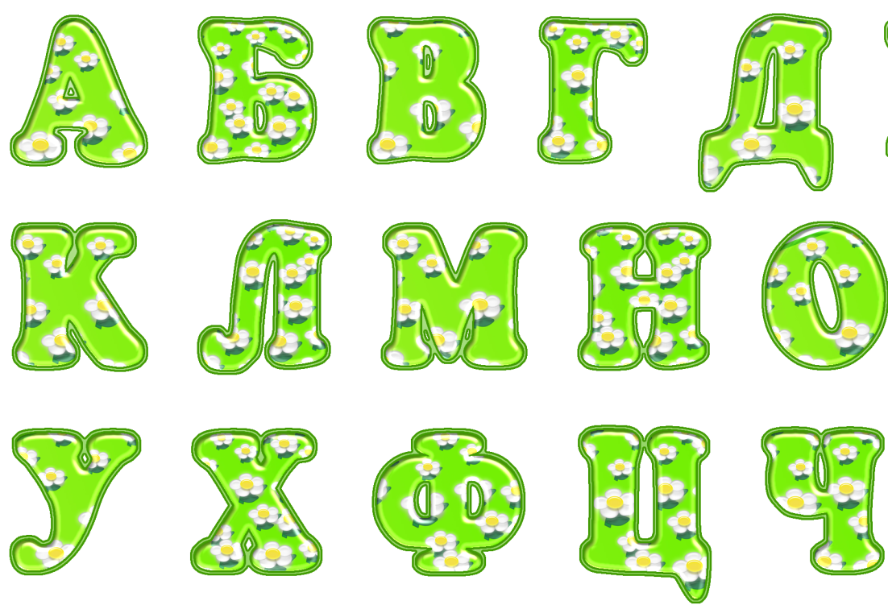
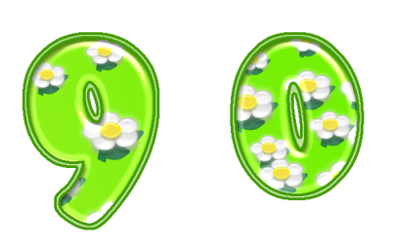
знак
буква
цифра

Slide 3
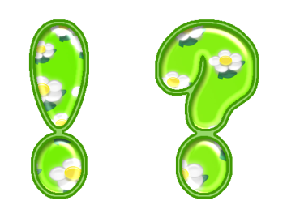
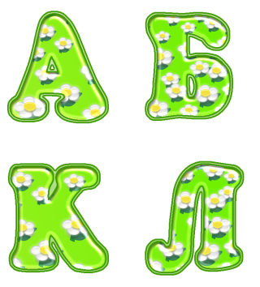
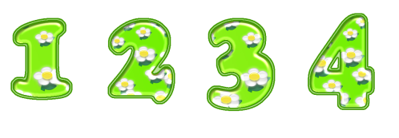
знак
буква
цифра

Slide 4
Несимметричные отношения
знак
род→вид
буква
знак
вид→род
буква

Slide 5
Симметричные отношения
цифра
вид↔вид
буква
буква
вид↔вид
цифра

Slide 6
знак
. ; = + ? ! «»
буква
цифра
V I L M X
А в G h s
6 7 0 9 1

Slide 7
компьютер
род→вид
персональный
компьютер
компьютер
ПК

Slide 8
Вопросы
Как удобнее представить на бумаге отношение между понятиями: словами или схемой?
Назовите два понятия, между которыми несимметричное отношение.
Для чего используют схему в виде кругов Эйлера-Венна?

